Slide 1

精品资源共享课
课程名称：传热学 Heat Transfer
内 容：第14讲
3-3 一维非稳态导热
主 讲 人：陶文铨

Slide 2
3.3 典型一维物体非稳态导热的分析解
当非稳态导热问题不满足集中参数法条件，或者研究目的本身是需要确定物体内部温度的差异时，就不能将按集中参数法来处理。
3.3.1 三种几何形状物体瞬态温度场的分析解
1. 大平板
1 ) 物理问题描述
厚为2δ 的大平板，λ、a为已知常数，τ = 0 时温度为 t₀，突然将其置于介质温度为 t∞并保持不变的流体中，两侧表面与介质之间的表面传热系数为 h。要求确定平板中的瞬态温度场。

Slide 3
大平板的含义－温度只是板的厚度位置的函数---一维问题；造成这样工况的条件有：
(1)平板长度和宽度远大于其厚度，且两侧均匀地受热或冷却 ；
(2)平板厚度侧四周绝热，且两侧面均匀地受热或冷却。
h, t∞
h, t∞
2δ
2 ) 数学描述
由于对称，取平板的一半进行研究即可，以平板的中心为坐标原点。

Slide 4
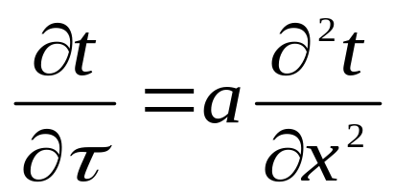
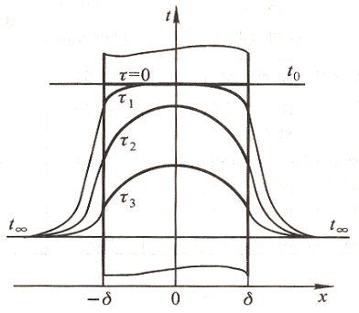
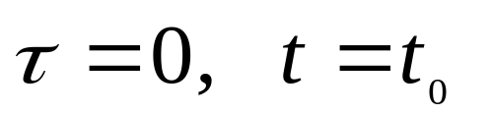
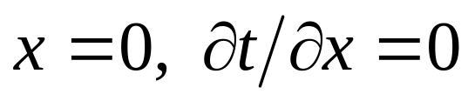
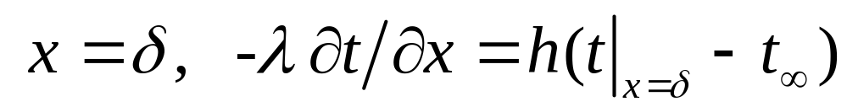
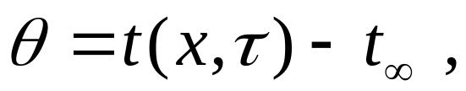
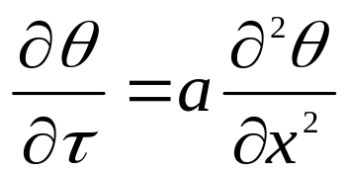
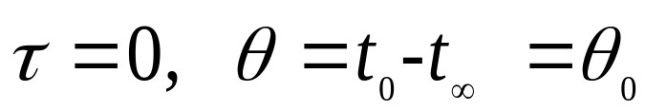
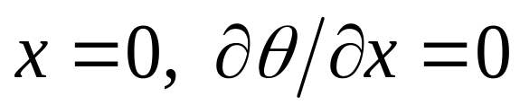
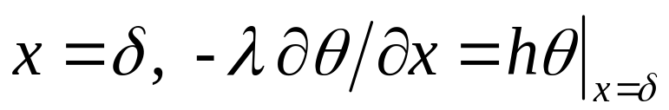
非齐次边界条件
3 ) 数学求解概要
（1）
引入过余温度
则数学描写化为：
均为齐次条件！可以采用分离变量法求解

Slide 5
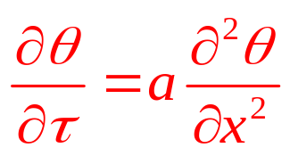
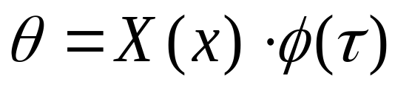
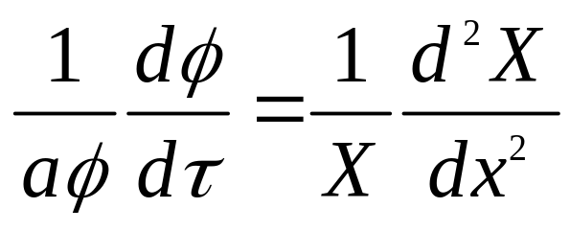
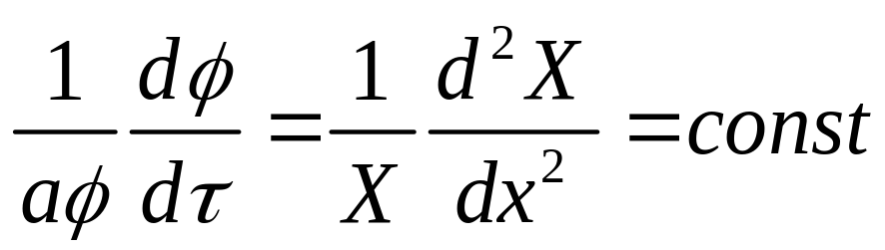
所谓“齐次边界条件”(homogeneous)是指在边界条件表示式中只含有被求变量本身或其各界导数的条件 。
（2）
分离变量法求解
取
则原方程 化为
只为 x 的函数
只为 τ 的函数
左右端只能为常数：

Slide 6
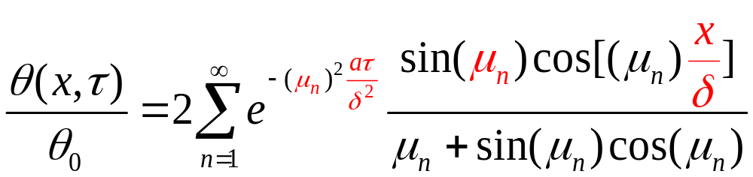
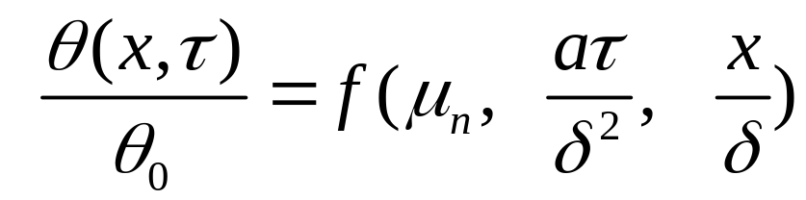

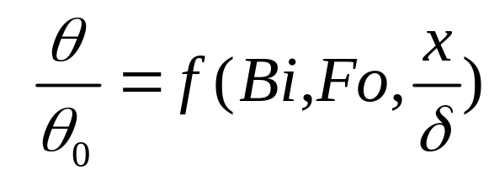

由上式左端获得过余温度与时间的关系，从右端获得与空间位置的关系，两者相乘做为解的一个分量；按照Fourier展开的思想，由无穷多个分量的叠加构成所需要无量纲过余温度的分析解，它能满足给定的初始分布与边界条件。
（3）
分析解
无量纲过余温度
时间自变量影响
空间自变量的影响
叫特征值
是 的函数

Slide 7
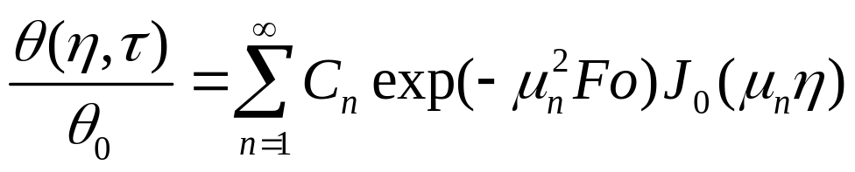
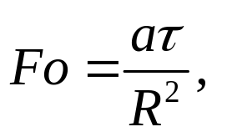
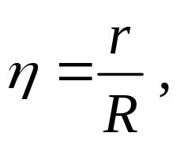
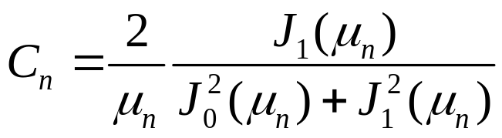



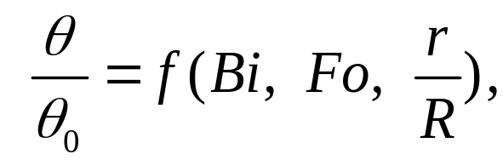
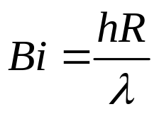
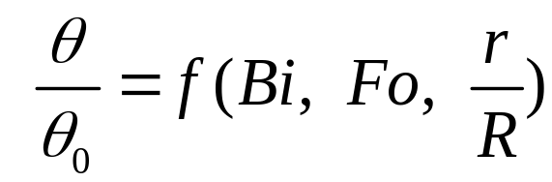
2. 长圆柱
类似的分析可以对温度仅为半径函数的圆柱体非稳态导热进行，得圆柱体中无量纲温度的分析解：
其中：
是第一类贝塞尔函数，特征值 是 的函数:
所以：
3. 球体
第3类边界条件下的球体同样可得：

Slide 8
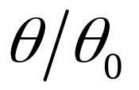
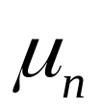
3.3.2 非稳态导热的正规状况阶段
1. 分析解的特点
分析解无穷级数的每项均随时间呈指数形式衰减；当无量纲时间Fo 趋于无穷时， 趋于0，物体与周围流体趋于平衡状态；
特征值 是Bi 的函数，其值随下标n 的增加而迅速增加。Bi＝1时：
无穷级数中第一项的影响最大；当Fo>0.2后，只取级数的第一项计算和完整级数计算的偏差小于<1%，可以只用第一项来计算。

Slide 9
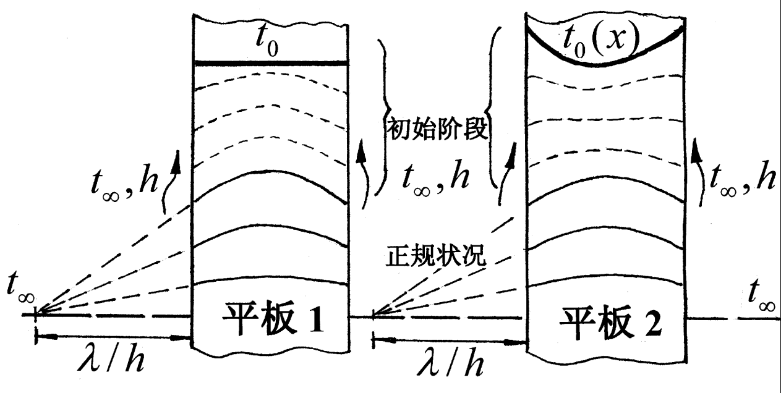
2. 正规状况阶段的物理与数学意义
所谓正规状况阶段从数学上说就是分析解无穷级数用第一项来替代造成的偏差小于1％的阶段；
从物理意义上说就是温度初始分布的影响已经消失；初始分布是通过采用无穷级数来满足的，用第一项来替代造成的偏差小于1％就表明初始分布的影响业已消失。

Slide 10
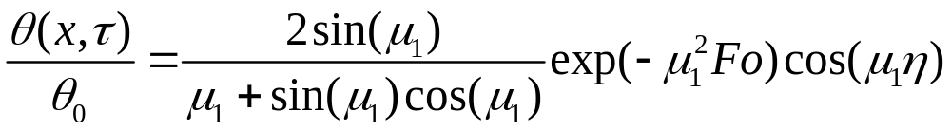
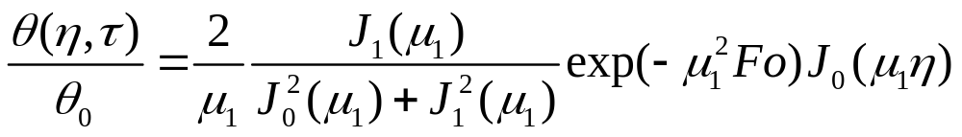
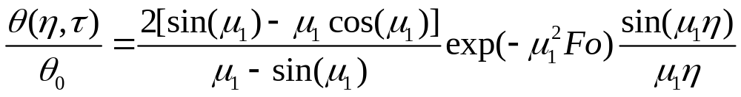
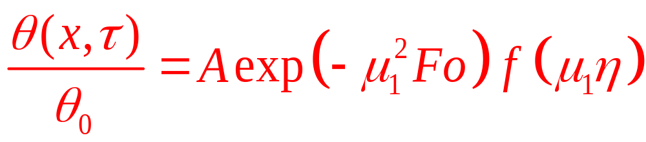
3. 正规状况阶段温度场分析解形式的简化
平板：
柱体：
球体：
共同的表示形式
基本特点：物体中任意两点的过余温度之比只与几何位置及边界条件有关，而与时间无关。

Slide 11
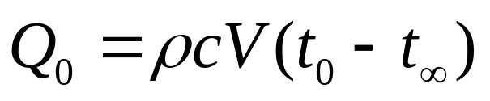

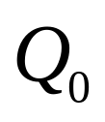
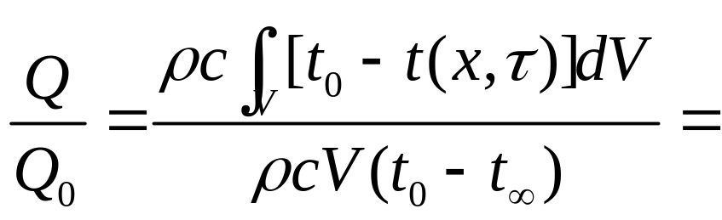
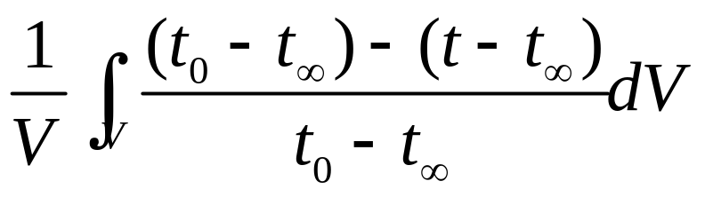
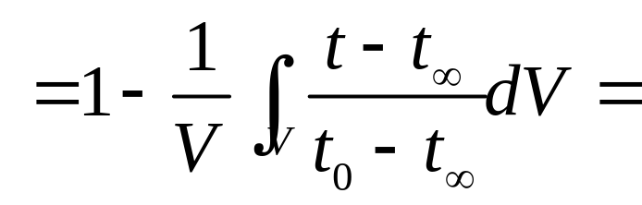
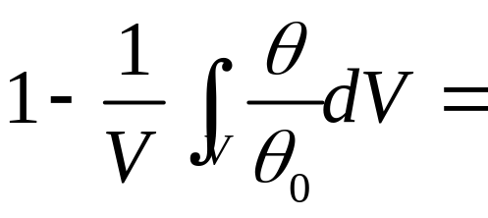
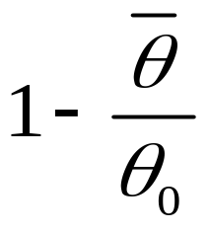
4. 一段时间内所传递热量的计算式
从初始时刻到平板与周围介质处于热平衡这一过程中所传递的总热量为：
从初始时刻到某一时刻τ这一阶段中所传递的热量 与之比 为:

Slide 12

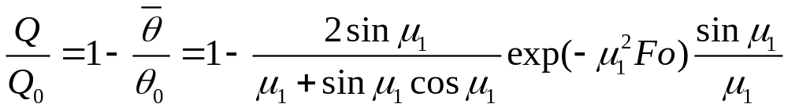
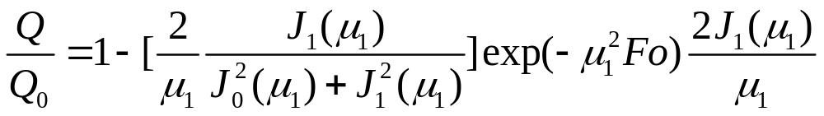
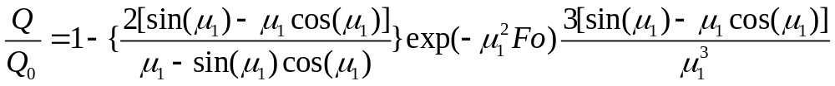
当 时将正规状况阶段的无量纲温度场表达式代入积分后得到过程指定时刻所传递热量与总换热量之比为：
平板：
柱体：
球体：

Slide 13
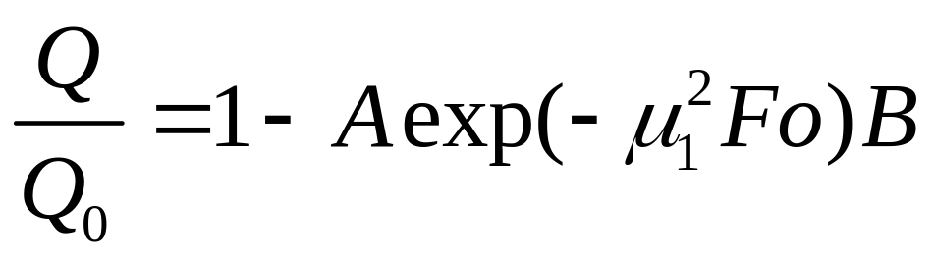

三种几何形状的正规状况阶段导热量与温度场与的计算式可统一表示为：
同一时刻物体中任意两点的过于温度之比仅取决于两点的几何位置及Bi数（即边界条件），而与时间无关。

Slide 14

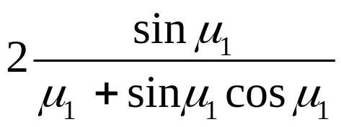
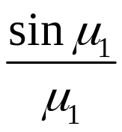

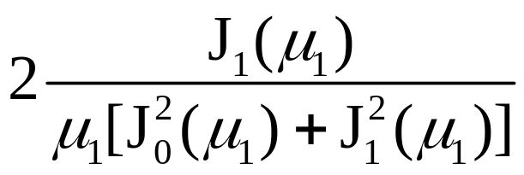
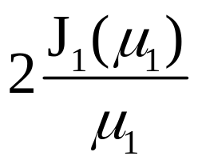
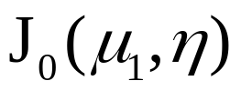
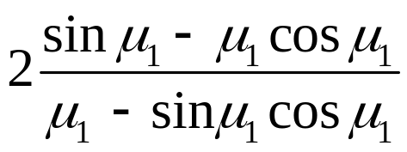
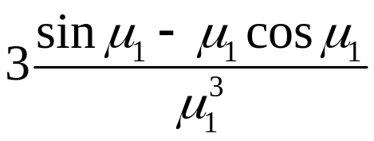
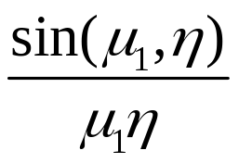
三种形状的A, B, f 的表达式如下
几何形状 | A | B
平 板
柱 体
球 体

Slide 15




3.3.3 正规状况阶段的实用计算方法
1. 采用Heisler-Grober计算图线（1947）
以大平板为例按如下方式计算温度场与导热量。
1）计算温度场
平板中任一点与中心点过余温度之比（与时间无关）
平板中心点过余温度与初始过余温度之比
取决于Fo, Bi ；
取决于 Bi， 。

Slide 16


大平板的
注意：
（主图）
1）纵坐标为对数坐标、横坐标为变尺度线性坐标； 2）Bi 数以倒数形式作为参变数出现。

Slide 17


大平板的
注意：
1）纵坐标为算术坐标，横坐标为1/Bi的对数坐标；
2）几何位置以参数形式出现。
（辅图）

Slide 18



大平板的
注意：
1）纵坐标为算术坐标，横坐标为 FoBi² 的对数坐标；
2）Bi 数以参变数形式出现。
图线法：优点：简易，快捷；缺点：精度受限，不利于计算机化。

Slide 19






如何利用线算图？
（1）已知时间求温度：计算Bi数、Fo 数和 ，从主图中查找 和从辅图中查找 ；
计算
求出温度t

Slide 20





（2） 已知温度求时间：计算Bi 数、 和 , 从辅图中查找 ;
据 从主图中查找 Fo ,
求出时间 τ .
计算

Slide 21



（3）计算平板吸收（或放出）的热量：在计算 和 Bi 数、Fo 数之后，从热量图中找出 之值，计算
出 Q 。

Slide 22






2.采用Campo的近似拟合公式法（1997）
对上述公式中的三种几何体的系数A,B ,特征值
以及函数f 中的贝塞尔函数建立了简易的拟合公式：
就可据给定的边界条件及几何位置通过简易计算获得温度与导热量之值。

Slide 23

系数A, B 及特征值拟合公式中的常数
第一阶贝塞尔函数拟合公式中的常数

Slide 24


3.3.4 分析解适用范围及 的影响
1. 适用范围
（1）平板两侧边界条件均为第三类或者均为第一类
(Bi ∞);
（2）边界条件一侧为第三类，另一侧绝热;
（3）加热或冷却均可；
（4）级数解取第一项即正规状况阶段需Fo>0.2。
2. Fo, Bi 的影响
Fo 反映了瞬态过程进行的深度；
Bi 反映了边界条件影响：Bi 0,表面热阻极大,按集中参数法 ；
Bi ，按第一类边界条件。

Slide 25
例题3-4
一块厚100 mm的钢板放入温度为1000℃的炉中加热，钢板一面受热，另一面可近似地认为是绝热的。钢板初始温度20℃ 。求钢板受热表面的温度达到500℃时所需的时间，并计算此时剖面上的最大温差。
假设：
(1)一维问题；（2）热物性为常数；（3）加热过程表面传热
系数为常数。
分析：
这一问题相当于厚为200 mm 平板对称受热的情形，故可
以应用一维平板的分析解。

Slide 26








计算：
从平板辅图查得
据 及Bi数之值，从平板主图查得

Slide 27






得剖面上的最大温差为
讨论:
利用Campo的近似拟合公式求解
最后可得
与从海斯勒图得到的1.2十分接近。
由此例可见，当在海勒斯图上有所需要的Bi数的曲线时，由查图得出的结果与分析解是相当一致的。

Slide 28
求解非稳态导热问题的一般步骤
（1）先校核Bi数是否满足集中参数法条件，若满足，则优先考虑集中参数法
（2）如不能用集中参数法，则尝试用Campo拟合公式或Heisler图
（3）若上述方法都不行则采用数值解（第4章介绍）
以上（1），（2）为分析解，而（3）则为数值解。

Slide 29

同舟共济
渡彼岸!
People in the same boat help each other to cross to the other bank, where….

